Slide 1
UDS
陈子浩
2022/2/10

Slide 2
UDS简介
基本概念
UDS（Unified Diagnostic Services，统一的诊断服务）诊断协议是在汽车电子ECU环境下的一种诊断通信协议，在ISO 14229中规定。它是从ISO 14230-3（KWP2000）和ISO 15765-3协议衍生出来的。“统一”这个词意味着它是一个“国际化的”而非”公司特定的”标准。到目前为止，这种通信协议被用在几乎所有由OEM (原始设备制造商)一级供应商所制造的新ECU上面。这些ECU控制车辆的各种功能，包括电控燃油喷射系统（EFI），发动机控制系统，变速箱，防抱死制动系统(ABS)，门锁，制动器等。

Slide 3
UDS简介
协议概要
ISO 14229
  即UDS(Unified Diagnostic Services，统一诊断服务)。14229-1对应于应用层；14229-2对应会话层，主要定义了诊断会话中的各种时间参数；14229-3定义了UDS在CAN上的实现要求。
ISO 15765
  是一种CAN线上的诊断协议。15765-1对应物理层和数据链路层；15765-2对应网络层和传输层；15765-3定义了UDS在CAN上的实现要求，但已被14229-3取代
ISO 11898
  即CAN标准，11898-1对应数据链路层和物理层；11898-2对应高速媒体存取单元。

Slide 4
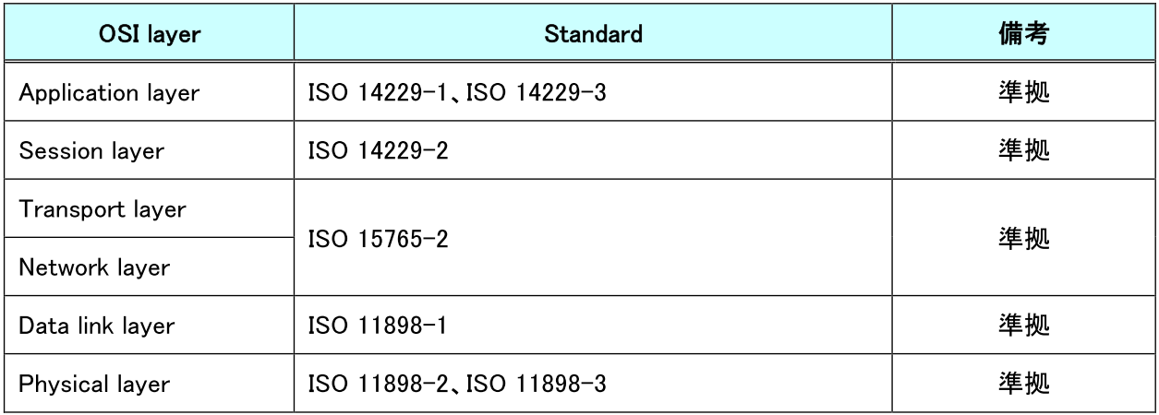
UDS简介
架构分层

Slide 5
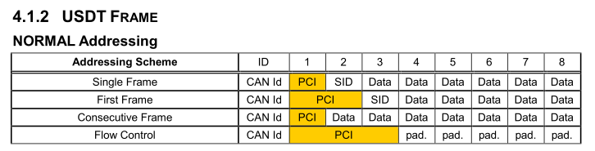
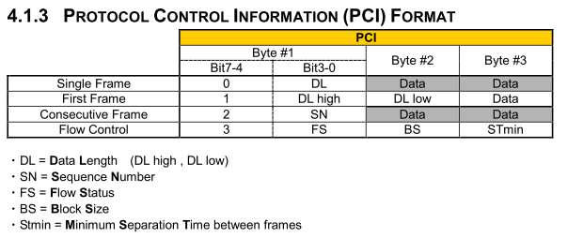
UDS简介
基于CAN总线实现的UDS诊断（DoCAN）
UDS定义的是诊断服务，属于应用层的内容，实现诊断通信的底层总线技术有很多，比如CAN，LIN，Ethernet，Flexray等，由于法规强制的OBD接口是CAN总线的，所以绝大多数场景中诊断都是基于CAN实现的。这就带来了一个问题，classical CAN总线物理层的每一帧只能传输8个字节，CAN FD（CAN with Flexible Data rate）的帧最多能传输64个字节，那么如果UDS产生的一条诊断命令超过了8个字节，在CAN总线上一帧是承载不了的，就需要进行分包，这也是DoCAN(Diagnose over CAN)要解决的最主要的问题。
为了实现诊断命令的分包传输，15765-2总共定义了4种类型的帧结构，每种帧结构以数据域的前两个或一个字节来标识（取决于帧类型）。这四种类型分别是：
1.SingleFrame
2.FirstFrame
3.ConsecutiveFrame
4.FlowControl

Slide 6
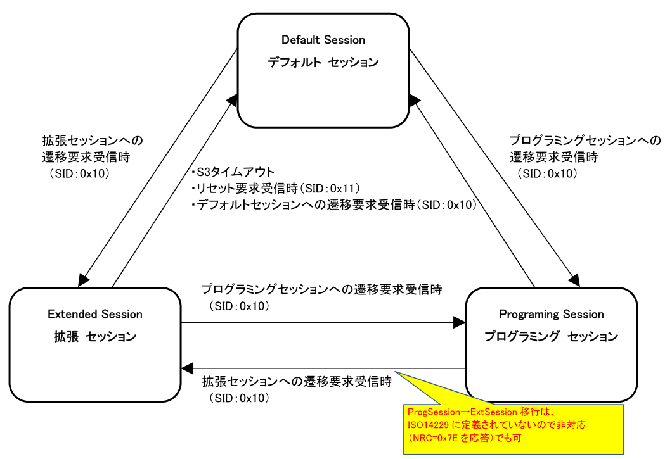
UDS简介
会话状态
会话模式分为默认会话、编程会话和扩展会话三种。通过限制每个会话可用的服务，可以防止由于重写处理等引起的故障。

Slide 7
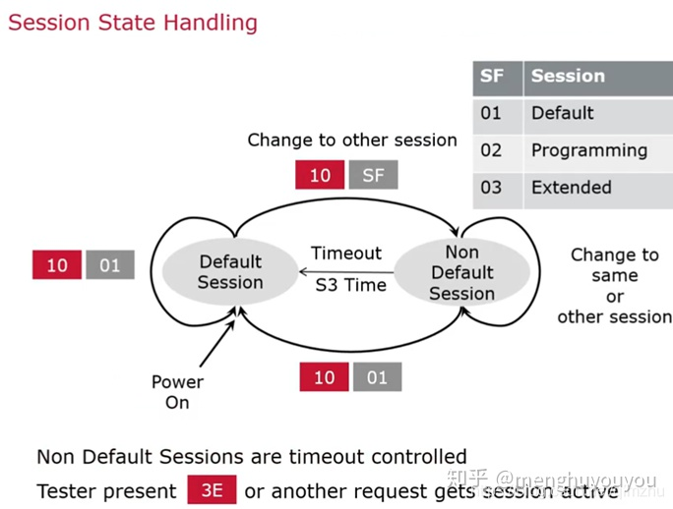
会话状态
当ECU上电时，ECU总是从默认会话模式开始；
当ECU上电后，非默认会话没被激活时，ECU会一直处于默认会话模式；
当非默认会话被激活时，ECU会进入非默认会话；
当进入非默认会话后，如果服务端的S3定时器超时或请求了默认会话，将进入默认会话；
当进入非默认会话后，如果控制服务端的S3定时器不超时，比如使用待机握手服务（$3E），则即可进行编程会话与扩展会话切换，也可相应的会话模式进行所允许的服务。

Slide 8
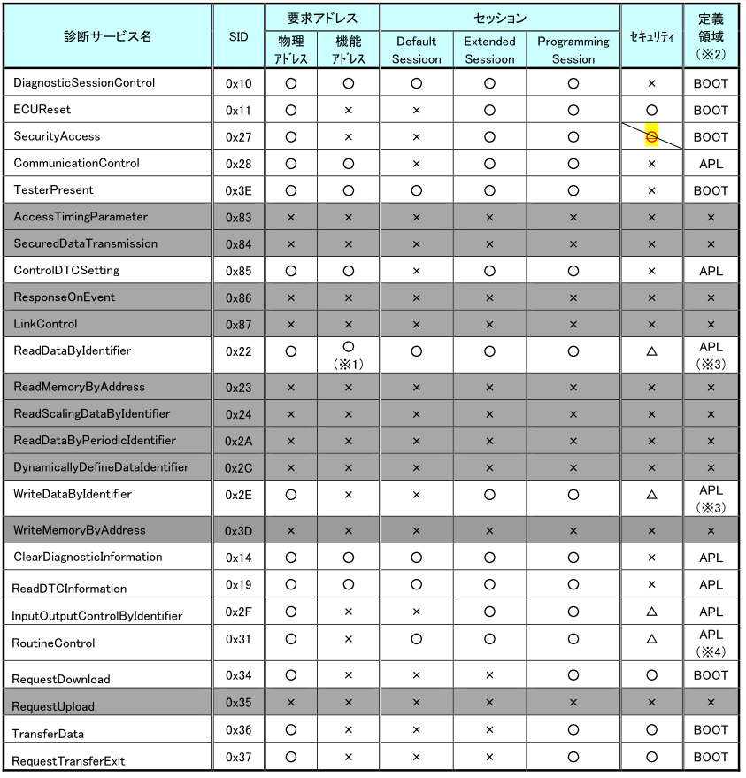
会话状态

Slide 9
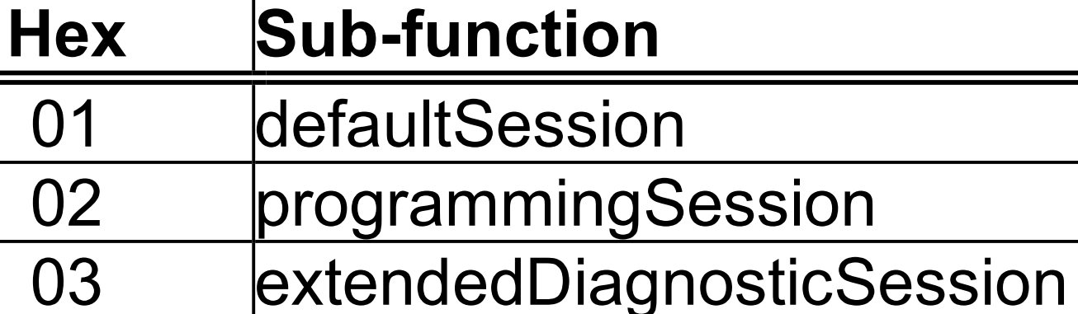
SID $10 诊断会话控制
功能：切换会话模式
SID $10包含以下三个SUB-FUNCTION：

Slide 10
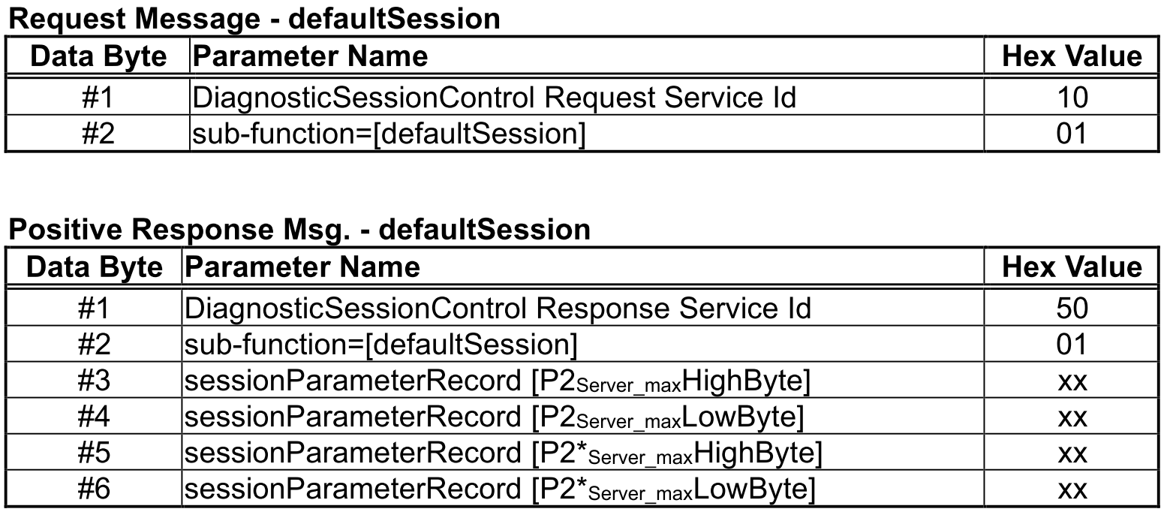
SID $10 诊断会话控制
SID $10送信返信格式：
P2 _{Server}
服务器端时间参数，当服务器端收到服务请求后，应在P2 _{Server_max}内进行反馈。
P2* _{Server}
服务器端增强时间参数，当服务器端发送负响响应0x78 后，应在P2* _{Server_max}到达前进行反馈。

Slide 11
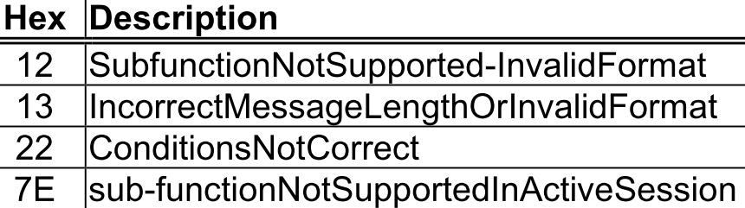
SID $10 诊断会话控制
NRC(negative response code)否定响应码
【sub-function】的值不是$01､$02､$03时，返回RC$12。
送信长度不正确时，返回RC$13。
在制御侧发送移动到【编程模式】的要求时，如果eng_rpm ≠ 0，返回RC$22。
当不支持从【编程模式】移动到【扩展模式】时，如果发送该要求，则返回RC$7E。

Slide 12
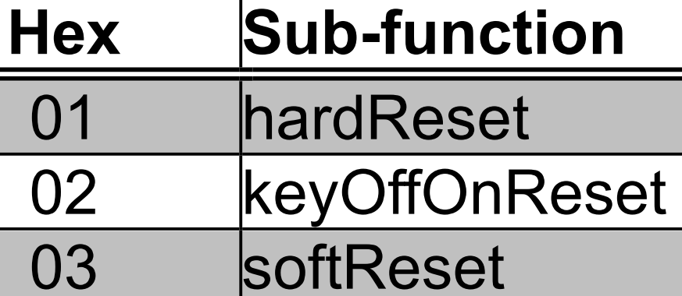
SID $11 ECU复位
功能：ECU Reset
SID $11包含以下三个SUB-FUNCTION：
目前SID $11不支持硬件reset和软件reset，只支持ECUreset

Slide 13
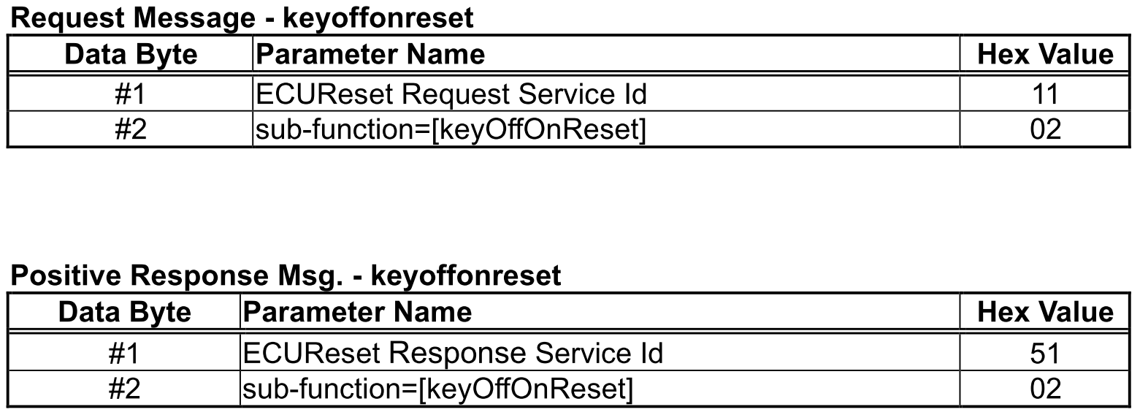
SID $11 ECU复位
SID $11送信返信格式：

Slide 14
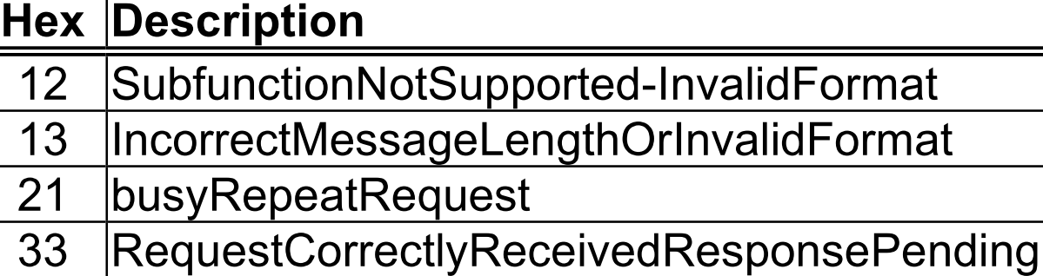
SID $11 ECU复位
NRC(negative response code)否定响应码
【sub-function】的值不支持($02以外)时，返回RC$12。
送信长度不正确时，返回RC$13。
其他服务正在实行中时，返回RC$21。
当安全锁未解开时发送该要求，返回RC$33。

Slide 15
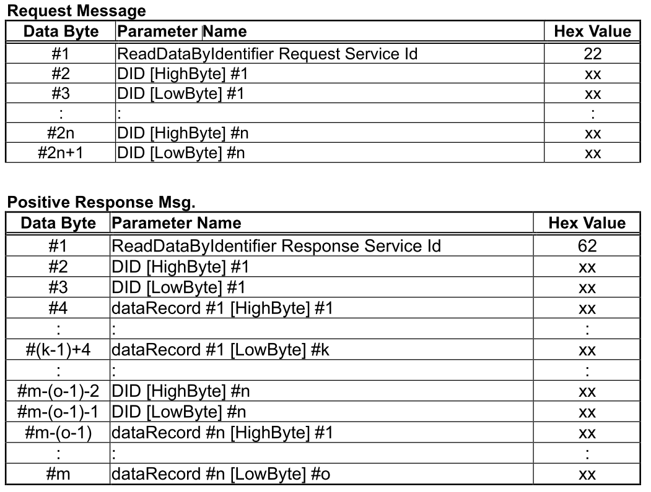
SID $22 通过ID读数据
功能：读DID
SID $22送信返信格式：

Slide 16
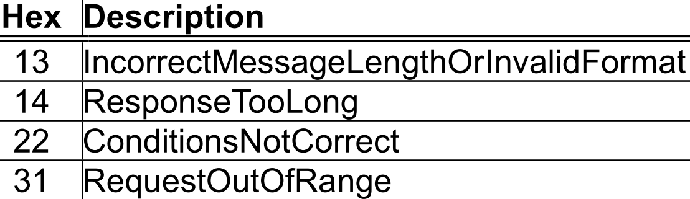
SID $22 通过ID读数据
NRC(negative response code)否定响应码
送信长度不正确时，返回RC$13。
回信长度超出2048byte时，返回RC$14。
其他服务正在实行中时，返回RC$22。
因为安全限制要求被拒绝时，返回RC$22。
当只请求了ECU未定义的DID时，返回RC$31。

Slide 17
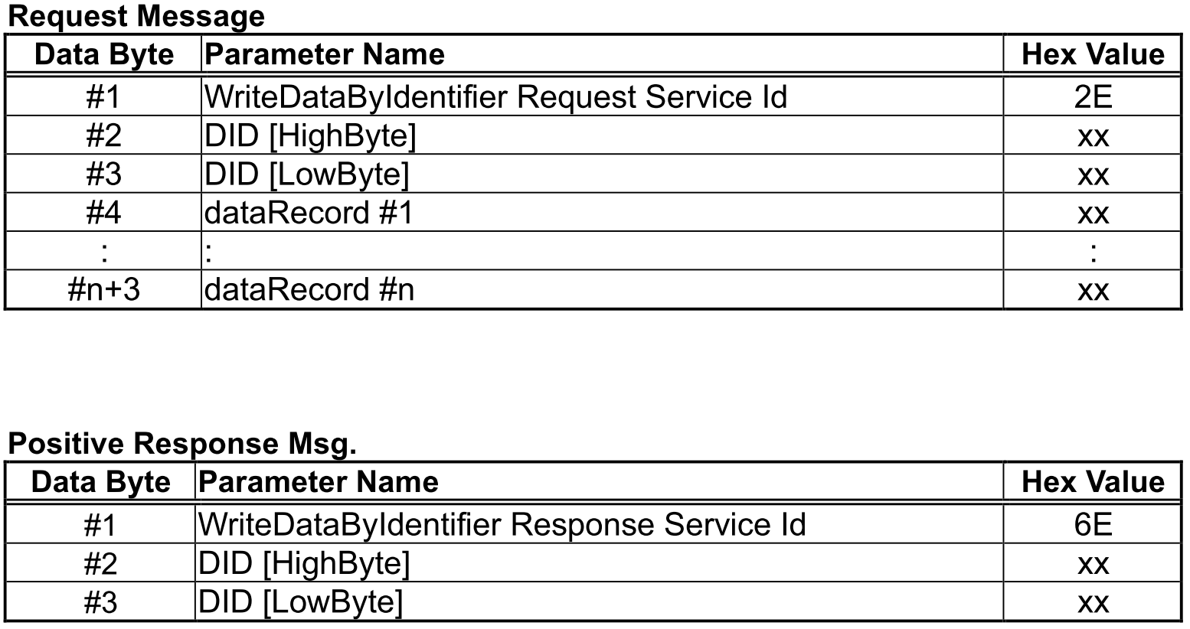
SID $2E 通过ID写数据
功能：写DID
SID $2E送信返信格式：

Slide 18
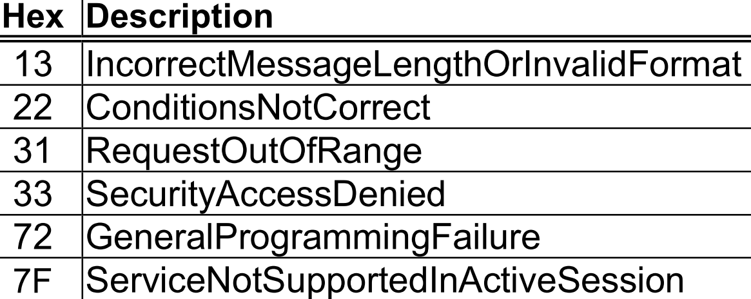
SID $2E 通过ID写数据
NRC(negative response code)否定响应码
送信长度不正确时，返回RC$13。
DID写入条件不满足时，返回RC$22。
请求了ECU未定义的DID时，返回RC$31。
安全锁锁住时请求了有安全要求的DID时，返回RC$33。
写入内容时发生异常，返回RC$72。
当处于不支持的会话模式时，返回$7F。

Slide 19
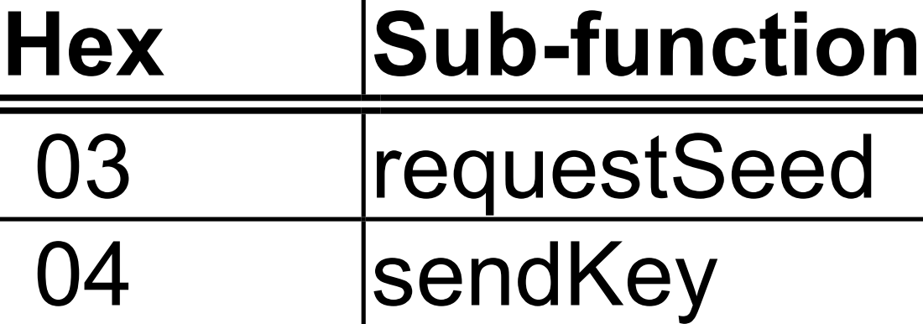
SID $27 安全访问
功能：安全访问
SID $27包含以下两个SUB-FUNCTION：
requestSeed ($03) 请求解除安全所需的SEED (5字节) 。
sendKey ($04) 发送从SEED计算的KEY (5字节) 。

Slide 20
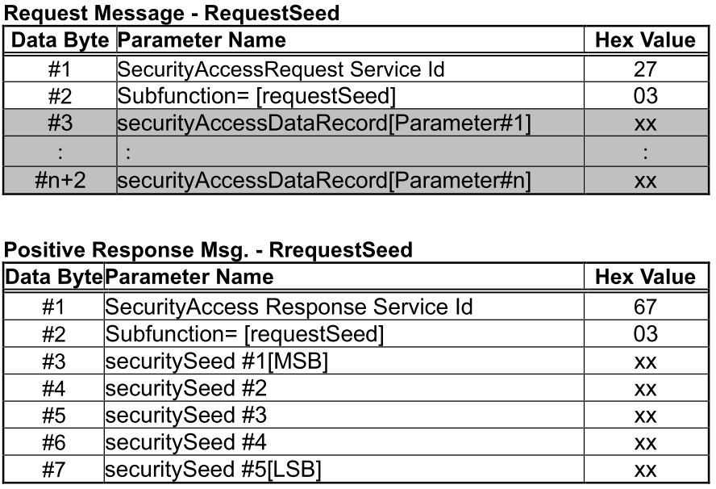
SID $27 安全访问
SID $27送信返信格式：
当处于“未锁定”状态时，返信SEED值$0000000000。

Slide 21
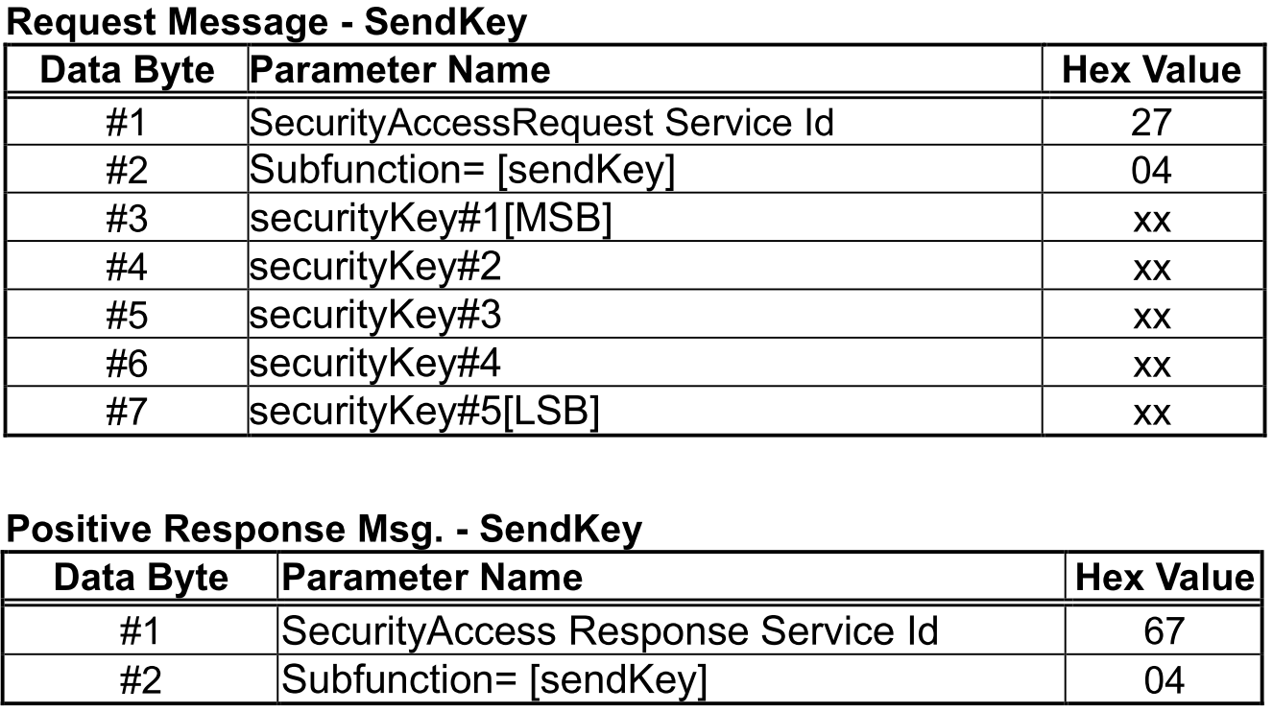
SID $27 安全访问
SID $27送信返信格式：
当送信的key正确时，将返回肯定应答，安全锁将解锁。

Slide 22
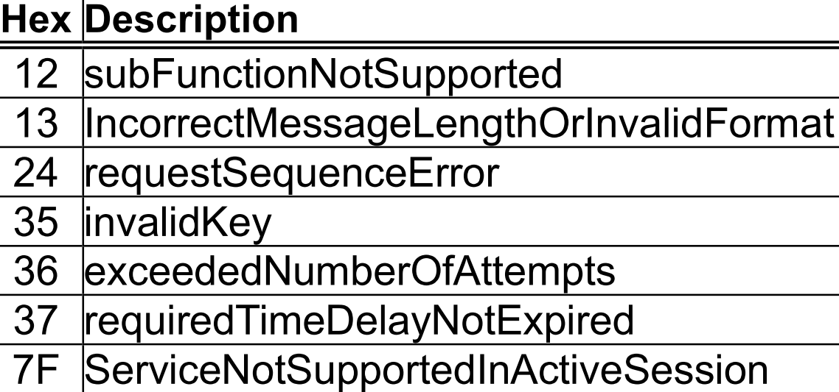
SID $27 安全访问
NRC(negative response code)否定响应码
【sub-function】的值不支持($03､$04以外)时，返回RC$12。
送信长度不正确时，返回RC$13。
没有通过$03请求seed时发了$04发送key，返回RC$24。
未锁定状态时通过$04发送key，返回RC$24。
通过$04发送了错误的key，返回RC$35。
发送错误key的情况重复出现三次以上，返回RC$36。
返回了RC$36之后十秒内通过$03请求seed，或者soft启动后十秒内通过$03请求seed，返回RC$37。
当处于不支持的会话模式时，返回$7F。

Slide 23
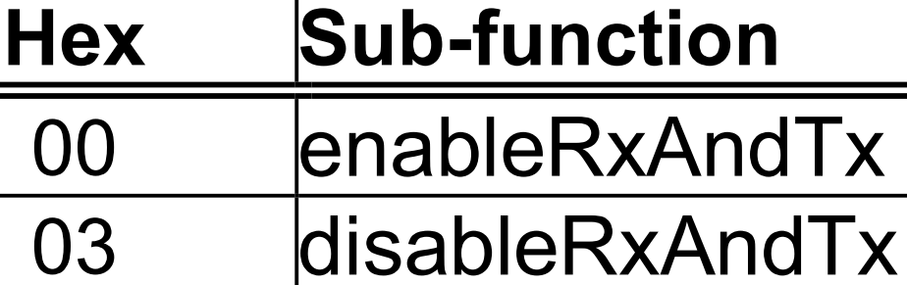
SID $28 通信控制
功能：开/关通信的传输与接收
SID $28包含以下两个SUB-FUNCTION：
enableRxAndTx ($00) 用于启用消息的发送和接收。
disableRxAndTx ($03) 用于禁用消息的发送和接收。

Slide 24
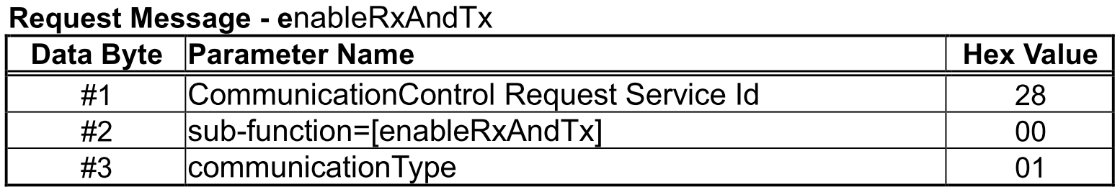
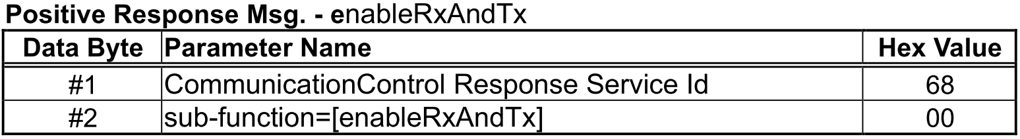
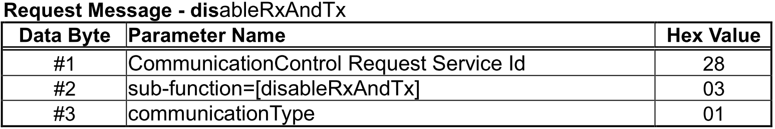
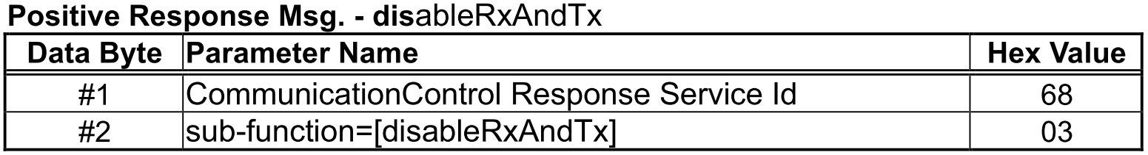
SID $28 通信控制
SID $28送信返信格式：

Slide 25
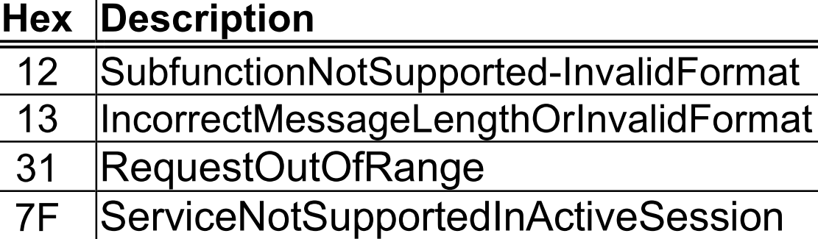
SID $28 通信控制
NRC(negative response code)否定响应码
【sub-function】的值是$00､$03以外时，返回RC$12。
送信长度不正确时，返回RC$13。
【communicationType】的值是0x01以外时，返回RC$31。
当处于不支持的会话模式时，返回$7F。

